Slide 1

Advanced RAG
{ Vector‧Graph 데이터베이스}

Slide 2
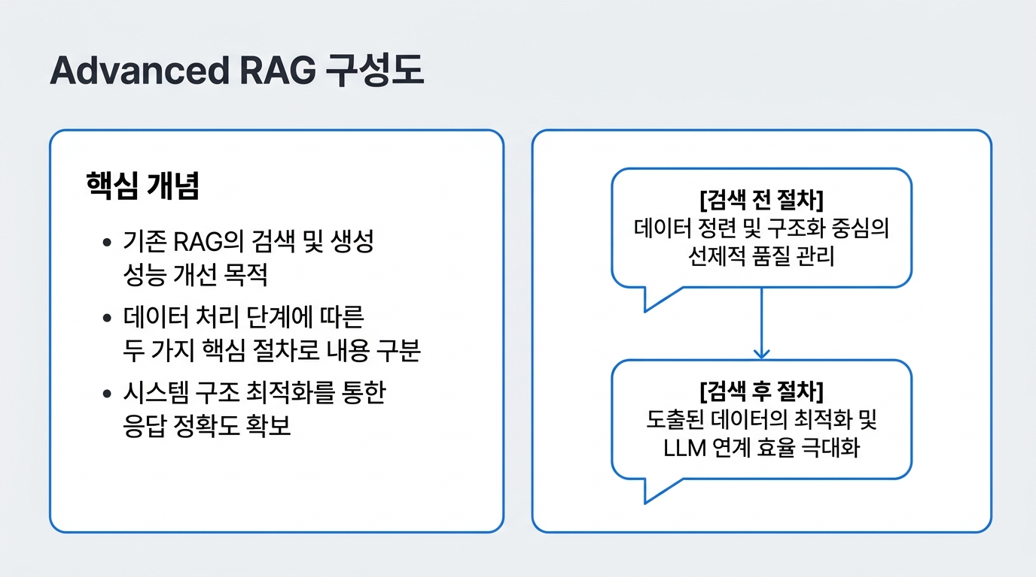

Slide 3
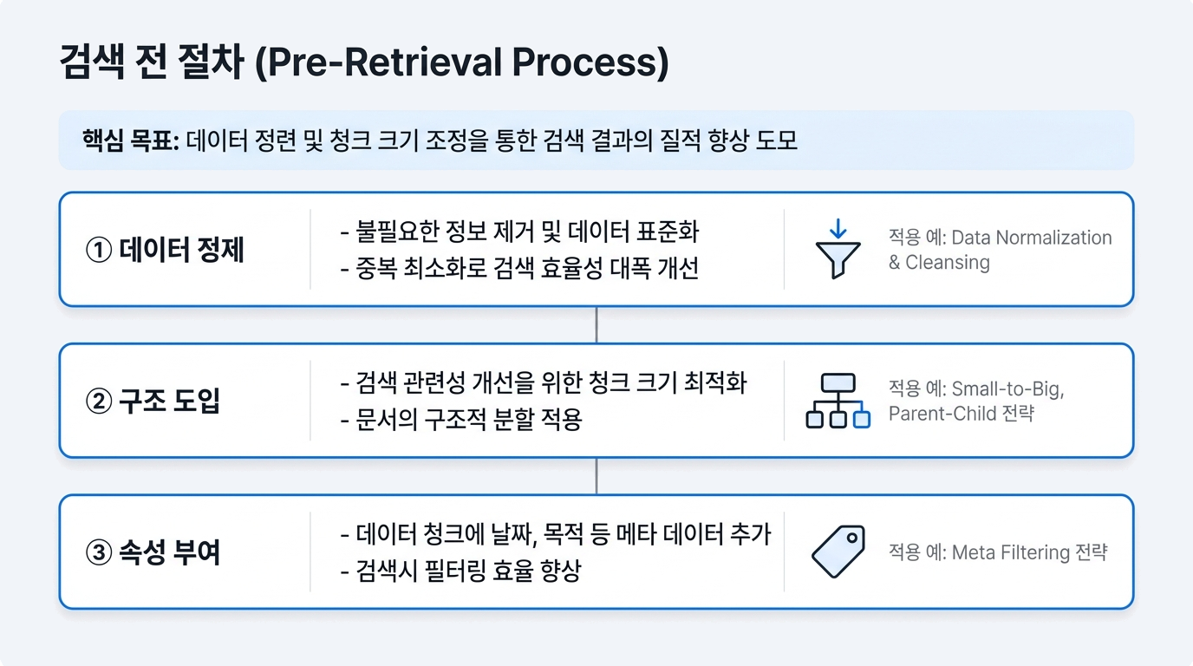

Slide 4
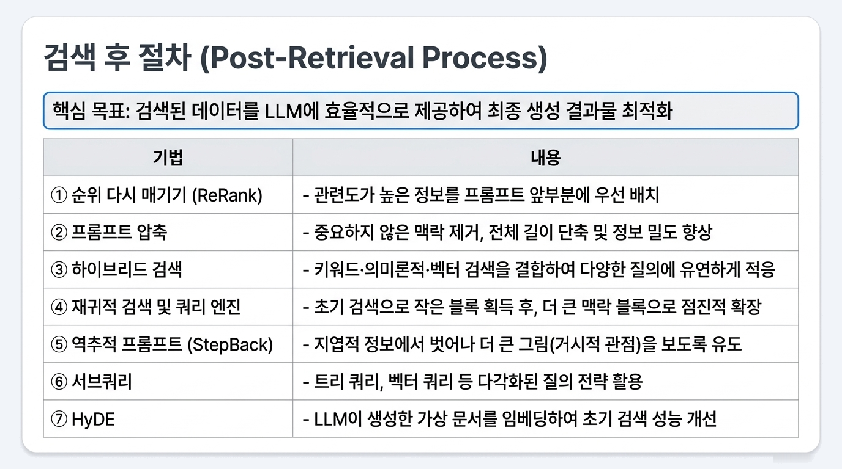

Slide 5
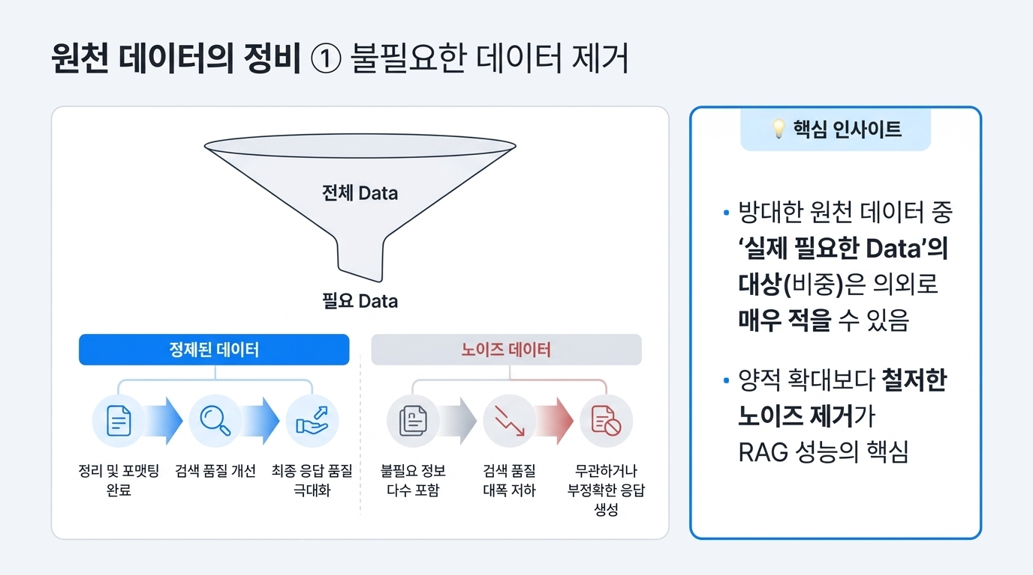

Slide 6
원천 데이터의 정비 ① 제거 대상 데이터 유형과 예시
<전체 Data>
제거 대상 예시
의미 약한 데이터
• 주간보고 등 일반 Working 문서
• 15년 이상 경과한 기술문서
• 목차 · Header · Footer
• 주석 처리 내용
<필요 Data>
OLD 데이터
Filtering
불필요 업무유형
“필요한 Data의 대상은
의외로 적을 수 있다”
필요한 데이터
정리·포맷된 데이터
검색 품질 개선 → 최종 응답 품질 향상
노이즈가 있는 데이터
검색 품질 크게 저하 → 무관하거나 부정확한 응답

Slide 7
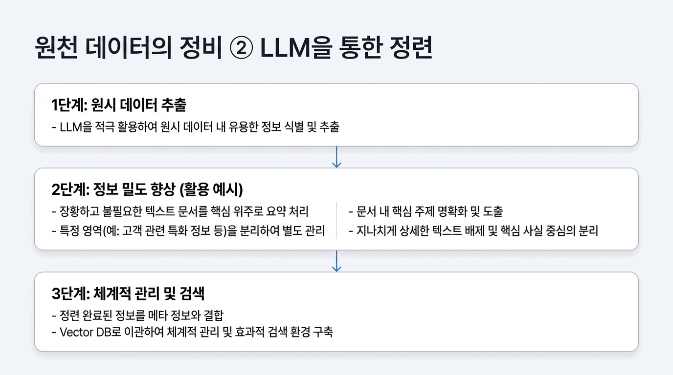

Slide 8
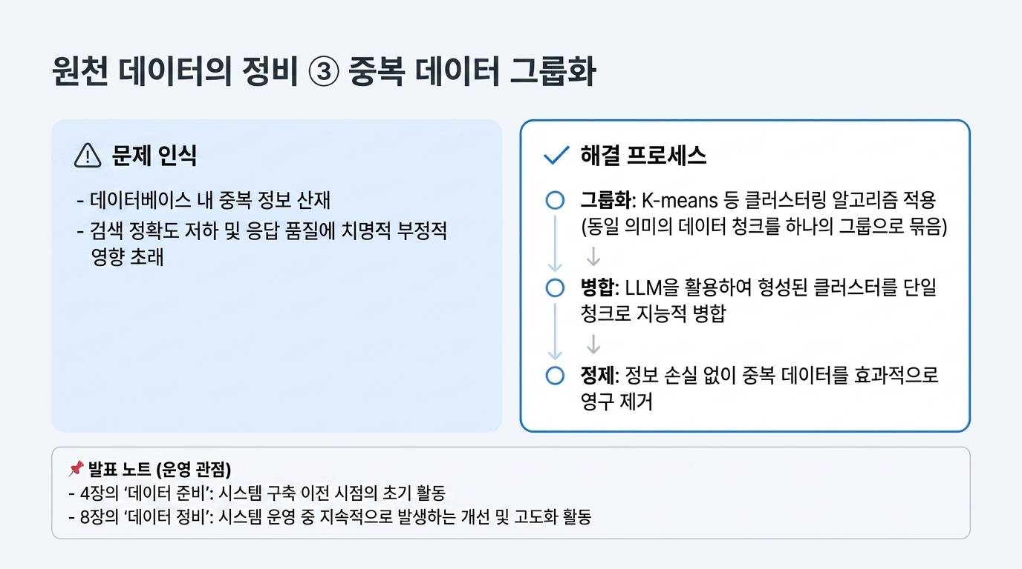

Slide 9
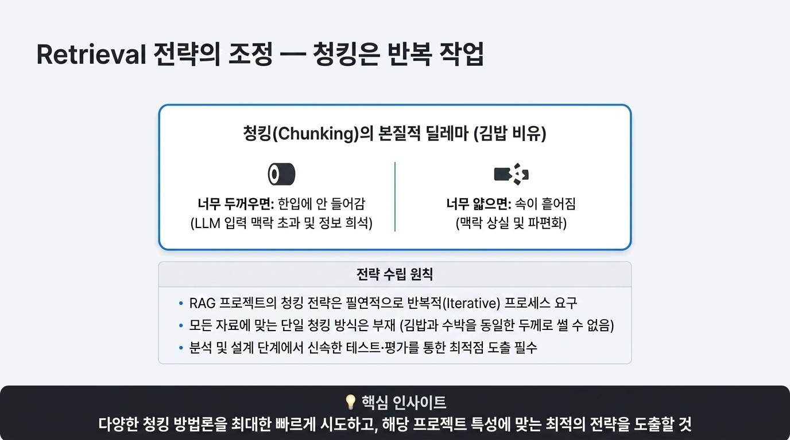

Slide 10
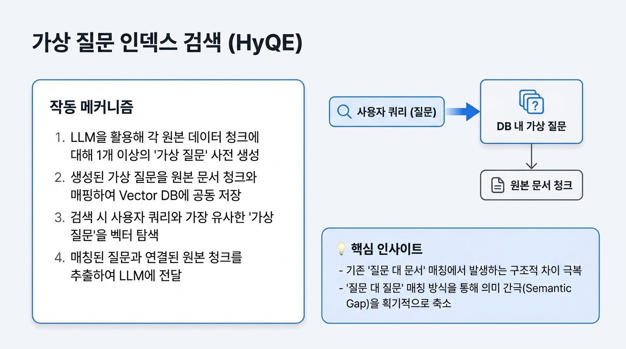

Slide 11
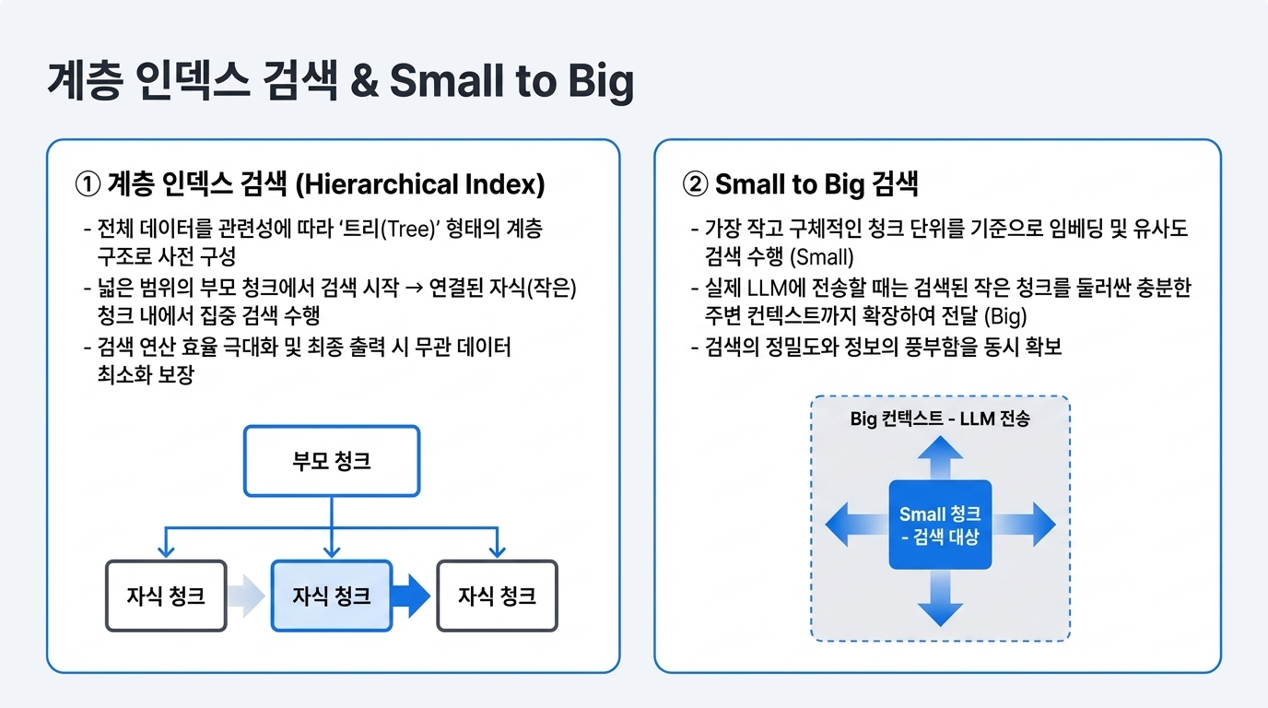

Slide 12
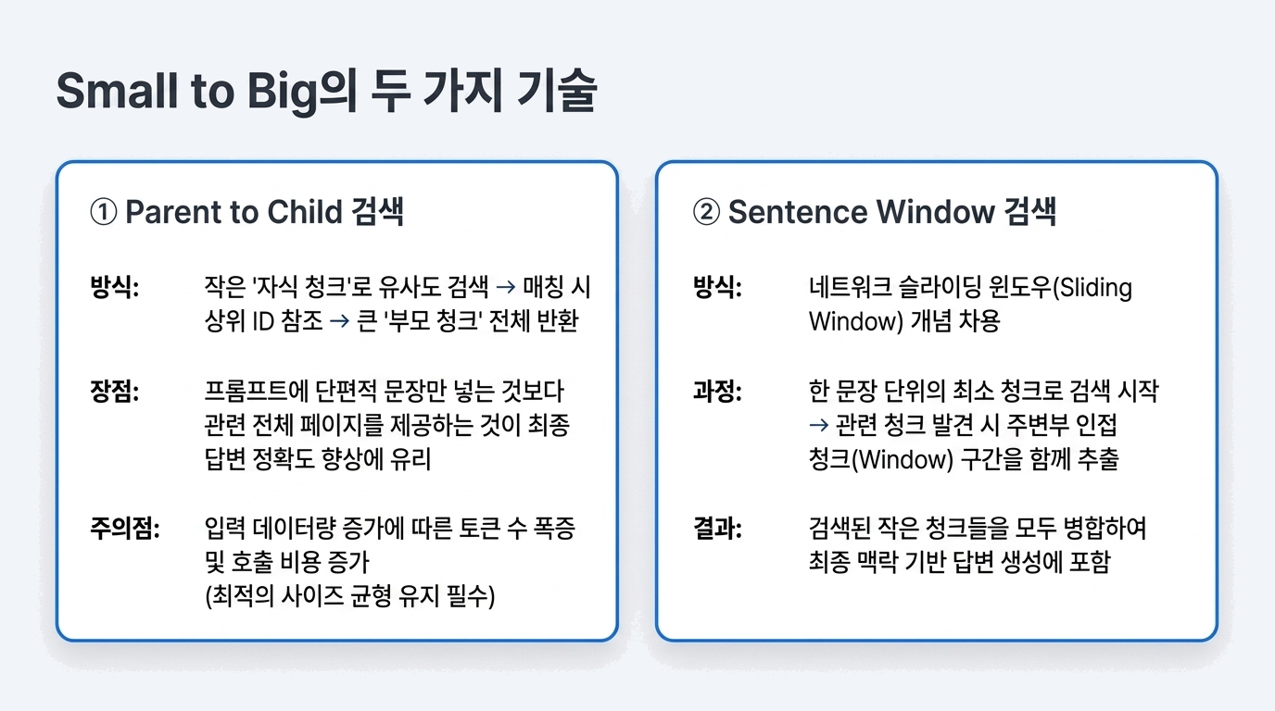

Slide 13
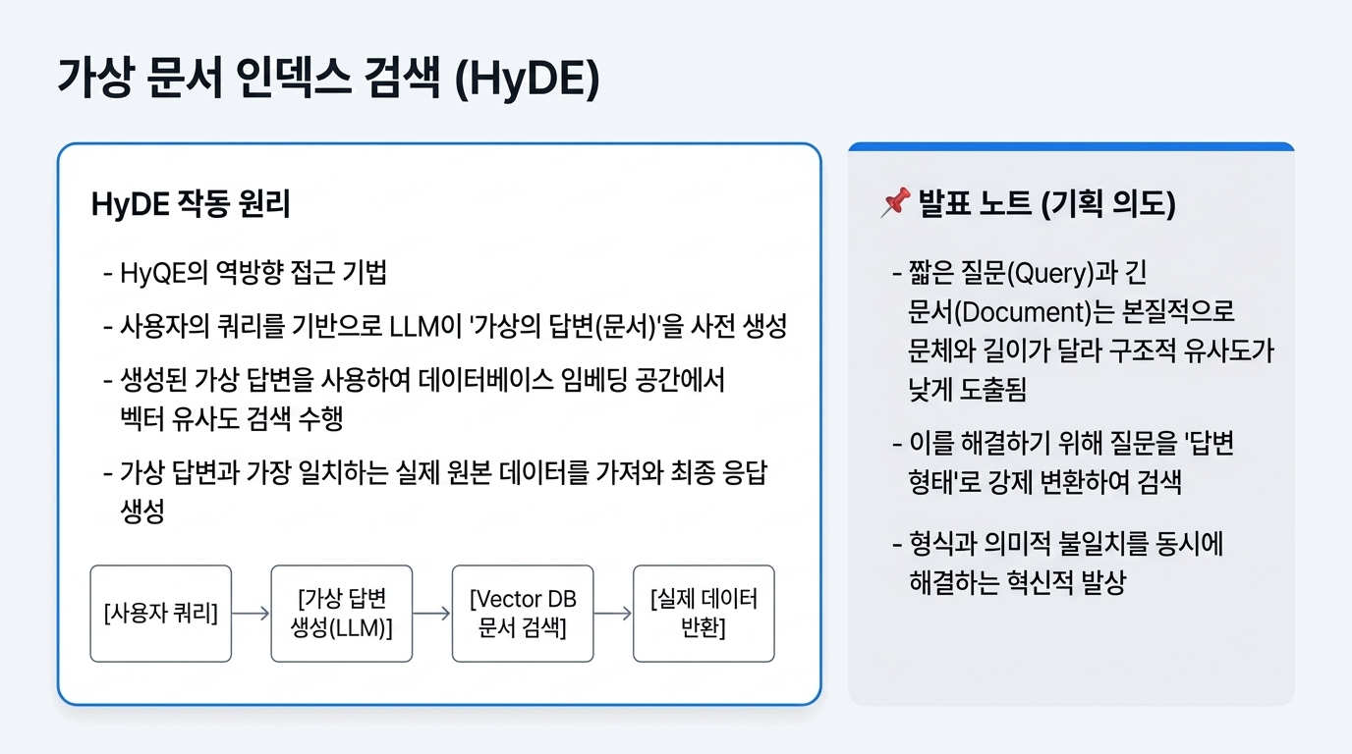

Slide 14
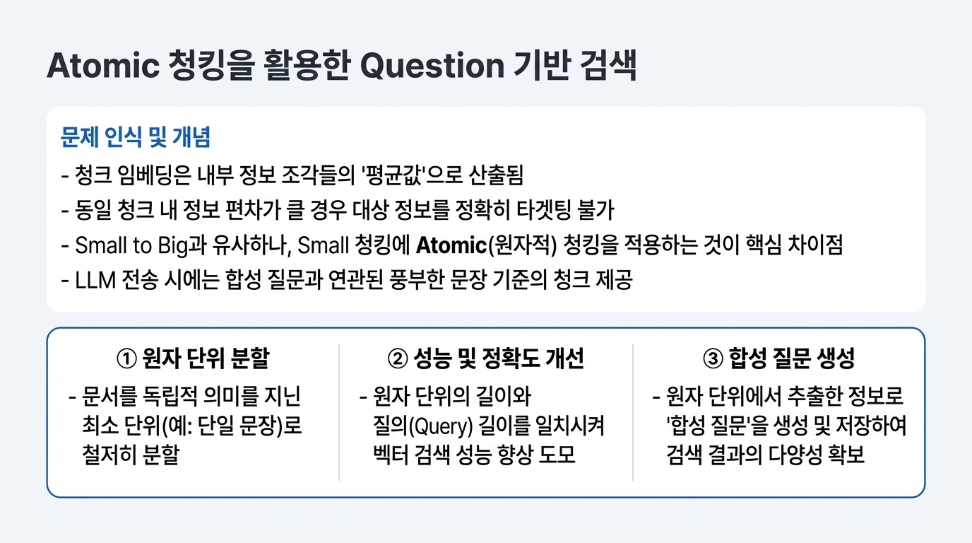

Slide 15
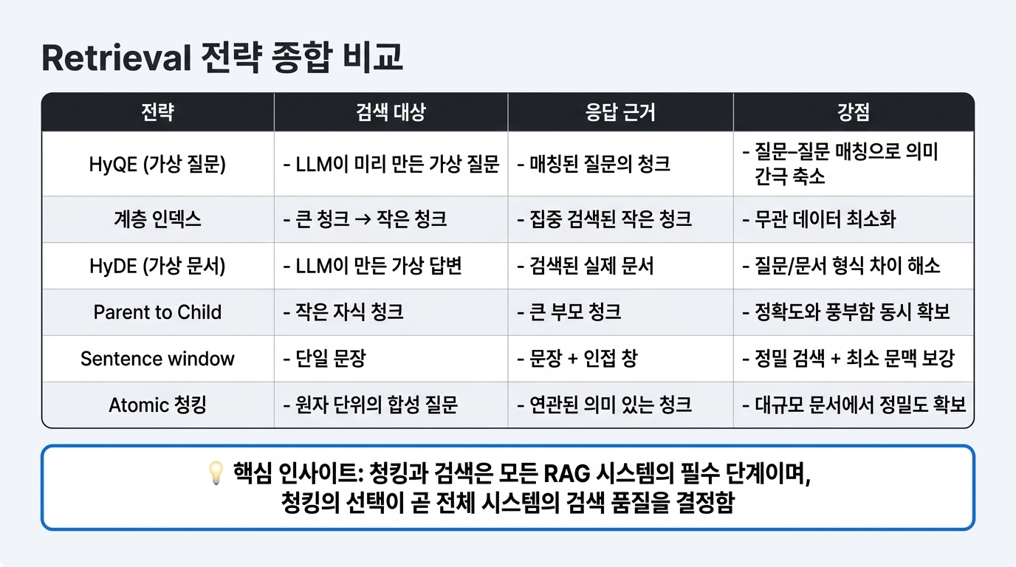

Slide 16
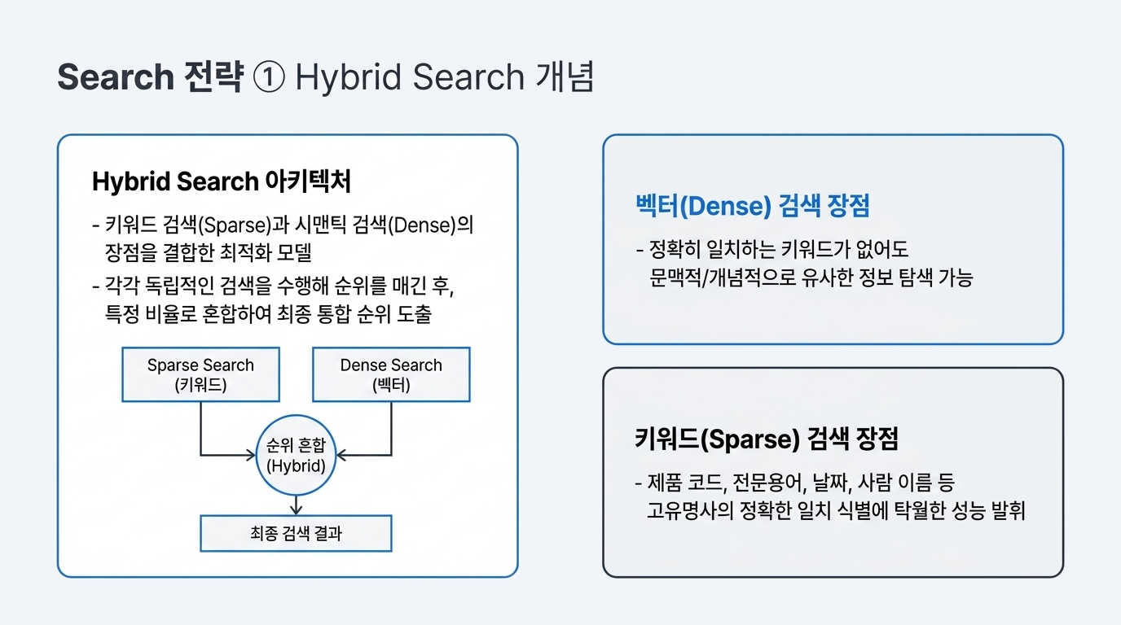

Slide 17
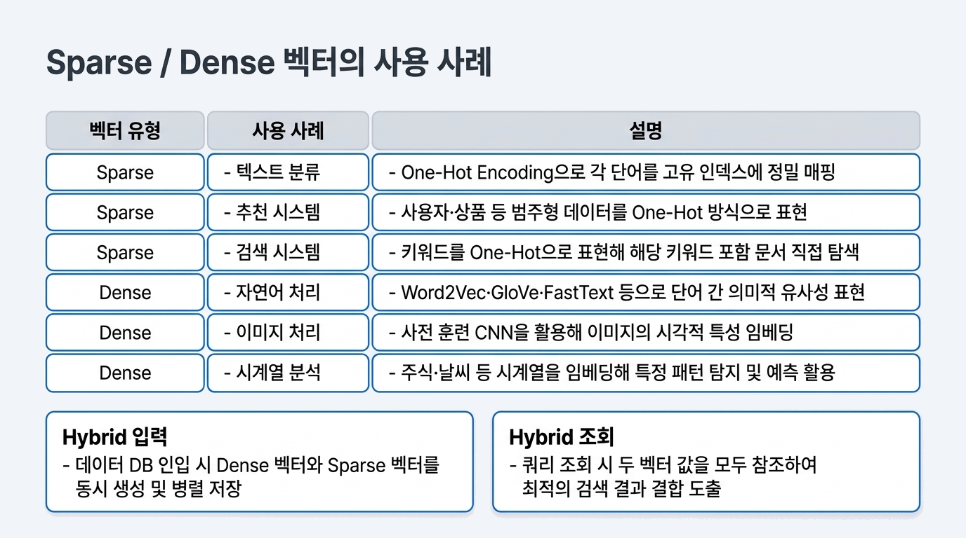

Slide 18
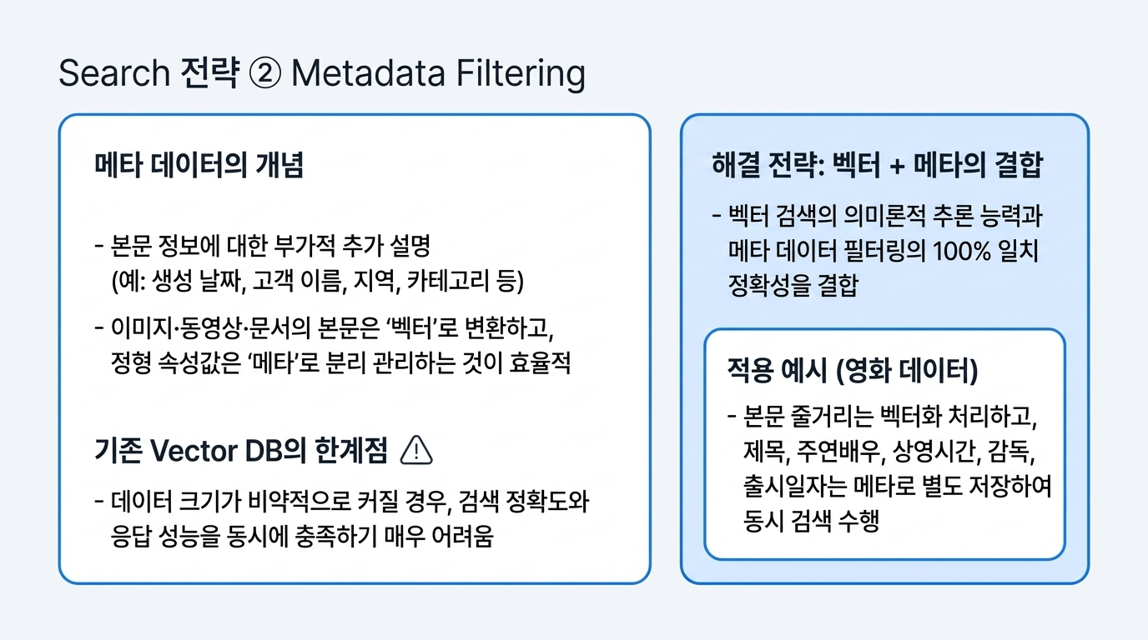

Slide 19
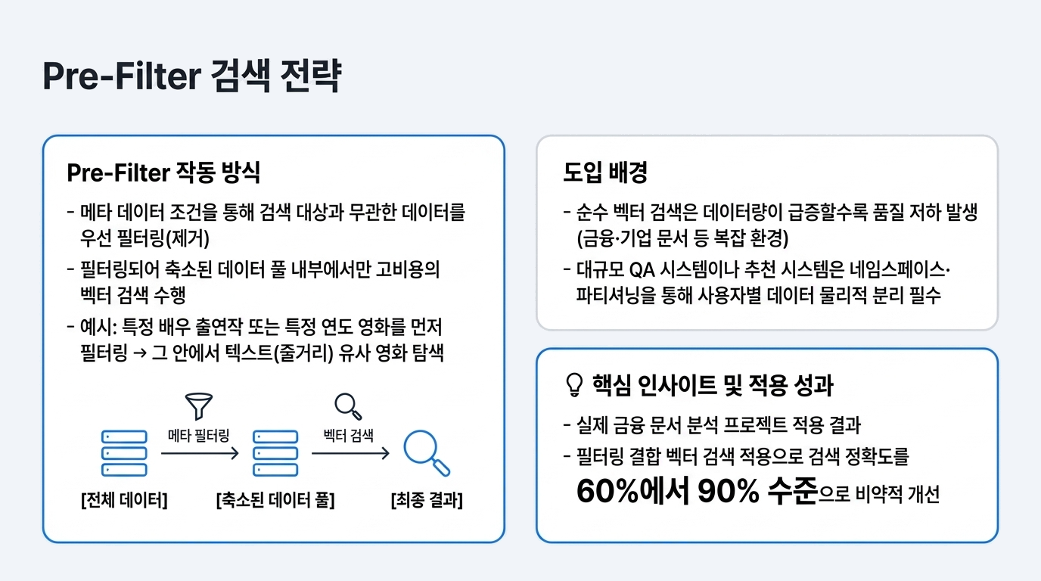

Slide 20
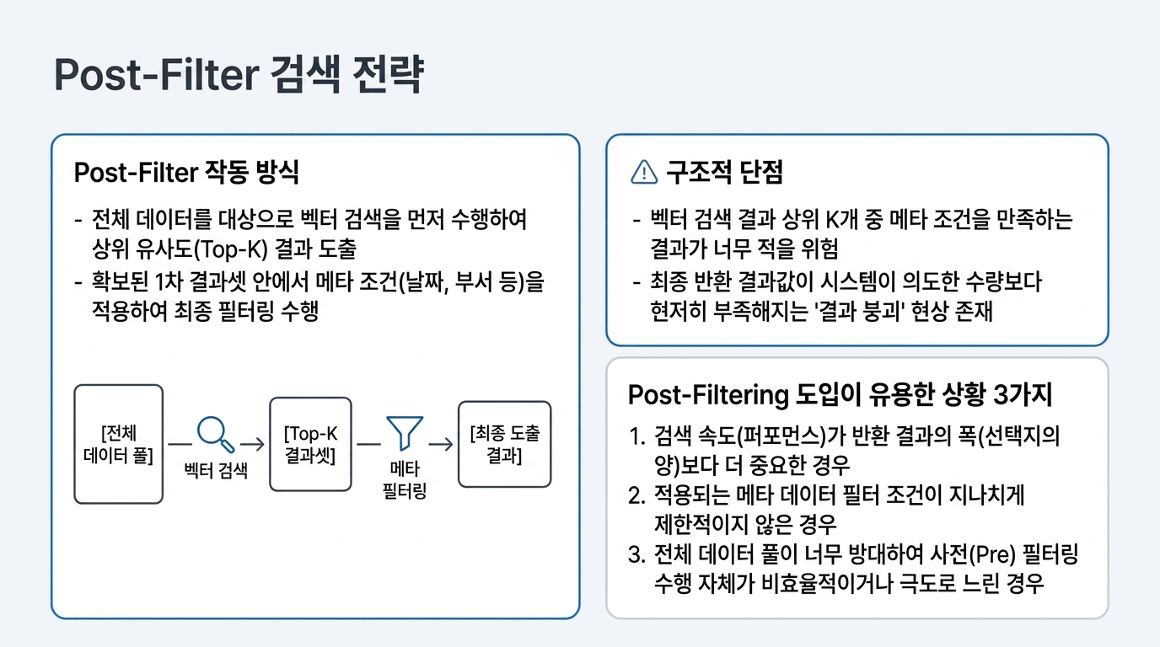

Slide 21
Post-Filter 검색 예시 — 결과 부족 현상
질문: “산(Mountain)과 유사도가 있는 데이터를 알려줘” (벡터 검색 Top-K = 4 → 메타 조건 ‘산’ 필터)
① 전체 데이터
② 유사도 검색 (Top-4 강조)
③ Filtering 후 최종
산
산 점수 0.9
산 점수 0.9
바다
바다 점수 0.8
산 점수 0.5
산
산 점수 0.5
(결과 없음)
바다
바다 점수 0.4
(결과 없음)
산
산 점수 0.4
요청 K = 4
최종 반환 = 2건
메타 조건을 만족하는 결과만 남음
들
들 점수 0.3
들
들 점수 0.2
⚠ 단점: 조건을 만족하는 결과가 부족하면 최종 결과가 원하는 K개보다 적어질 수 있음 (‘결과 붕괴’)

Slide 22
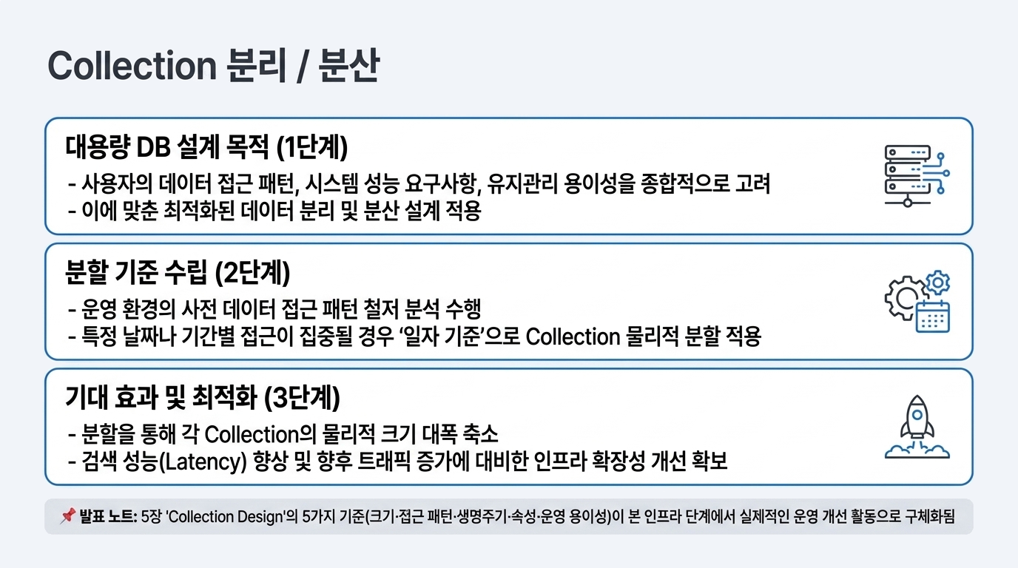

Slide 23


